Slide 1
ПРОЕКТ
«Лэпбук « Моя Россия»
Подготовила воспитатель Киян К.Р.

Slide 2
Участники проекта: дети подготовительной группы, воспитатели групп.
Продолжительность проекта: краткосрочный
Срок реализации: ноябрь 2023 года – декабрь 2023 года

Slide 3
Цель проекта:
Воспитание гражданских чувств, чувства любви к Родине, родному краю; развитие способностей к практическому и умственному экспериментированию, речевому планированию, логическим операциям.

Slide 4
Задачи реализации проекта:
Воспитывать у ребёнка чувство любви и привязанности к своей семье, дому, детскому саду, селу.
Развивать чувство ответственности и гордости за свою страну.
Воспитывать уважение к труду, русским промыслам.
Воспитывать любовь к родному краю, умение видеть прекрасное, гордиться им.
Знакомить детей с символами государства (герб, флаг, гимн)
Формировать экологическую культуру у детей и их родителей, желание принимать участие в проведении мероприятий по охране окружающей среды.
Формировать чувство уважения к другим народам и их традициям.
Развивать инициативу ребёнка, его творческие способности.

Slide 5
Проблема:
Рост научно-технического прогресса, новые открытия и технические изобретения отодвинули на второй план духовные ценности. Проблемы воспитания у подрастающего поколения любви к своей малой Родине выпали из поля зрения ученых и практиков на многие годы. С введением в действие закона РФ “Об образовании” произошли существенные изменения в развитии системы образования. Это повлекло изменения содержания образования. Теперь же одним из приоритетных направлений стало знакомство детей дошкольного возраста с национальным и региональным культурным наследием и историей страны, края.

Slide 6
Актуальность:
Одна из наиболее актуальных проблем воспитания подрастающего поколения сегодня - это трудность патриотического воспитания. В условиях нестабильной обстановки в мире и современном обществе, возникает необходимость обратиться к лучшим традициям русского народа, к культурному богатству нашей Родины.
Под патриотическим воспитанием подразумевается сотрудничество взрослого и детей в совместной деятельности и общении. Актуальность данной методики в том, что лэпбук очень прост в изготовлении, а сам процесс его изготовления очень занятен и интересен.

Slide 7
Ожидаемые результаты по проекту:
Обобщение и закрепление полученной информации о родине (родной край, город, государственная символика, природа и т.д);
Расширение РППС (изготовление лэпбука).

Slide 8
Этапы реализации проекта:
Подготовительный этап:
Подбор материала для изготовления лэпбука;
Чтение художественной литературы, загадки, пословицы, сказки;
Беседы: «Мы живем в России», «Отличительные символы России», «Москва— столица России», «Самара - наша малая Родина»;
Дидактические игры, русские народные игры;
Просмотр фотографий, картинок о России, народах России, о малой Родине;
Изучение народных промыслов;
Прослушивание музыкальных произведений.

Slide 9
II этап Основной (практический)
Работа с детьми
Заучивание Гимна РФ;
Проведение мероприятий на сплочение на улице с использованием Русских народных игр;
Работа с педагогами
Совместные мероприятия с педагогами и детьми – 4 ноября «День народного единства»
Работа с родителями
Консультации о России, Самаре;
Рекомендация родителям вместе с детьми посетить достопримечательности Самары;
Создание образовательного маршрута о России.

Slide 10
III этап Заключительный
Создание лэпбука «Моя Родина Россия»
Портрет президента России.
Государственный флаг России.
Гимн России.
Герб России.
Праздники официальные и неофициальные.
Дидактическая игра: «Сложи символику России».
Дидактическая игра: «Найди по тени».
Дидактическая игра: «Подбери узор».
Карта Российской Федерации.
Загадки о России.
Народные промыслы.
Народы России.
Картотека подвижных игр народов России.
Праздники России
Промыслы России.
Достопримечательности России.
Карта Самараской области. Герб. Флаг.
Достопримечательности Самары.

Slide 11
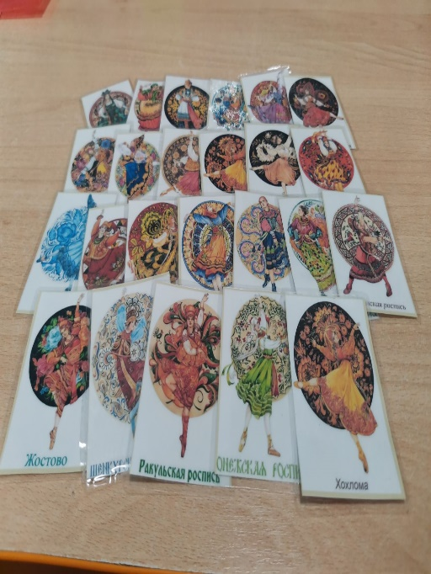
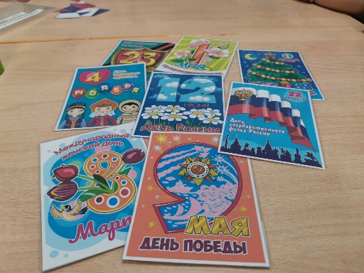
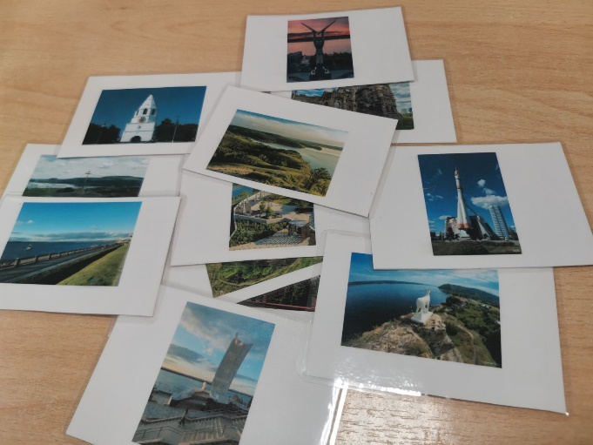
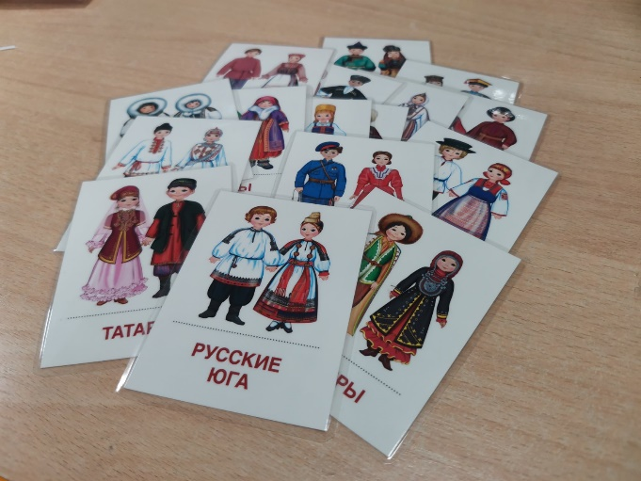

Slide 12
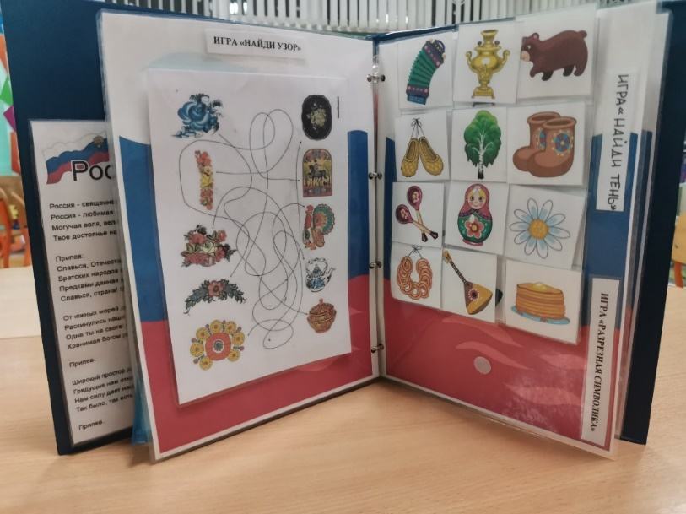
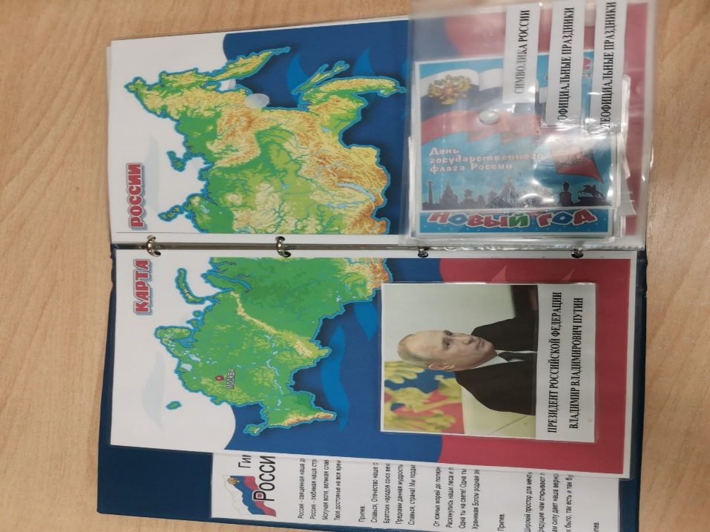
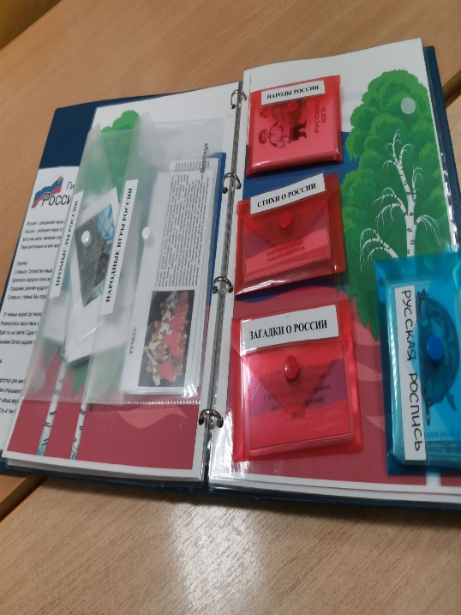

Slide 13
Выводы:
В ходе реализации проекта:
у детей значительно повысился уровень знаний по теме «Моя Родина - Россия»;
сформировалось представление о государственных и негосударственных символах России;
углубились знания о народных промыслах;
повысилась познавательная активность, интерес к изучению истории своей страны и малой Родине, ее культуры и традиций;
пополнился словарный запас.
В процессе работы над проектом у детей развились такие качества как:
творческие способности,
умение анализировать, обобщать и делать простейшие выводы,
наблюдательность,
любознательность,
самостоятельность в различных видах деятельности,
умение работать в группе,
уважение к своей стране, родному краю.

Slide 14
Детям нравится лэпбук, они с огромным интересом его рассматривают, обследуют, играют. Пособие получилось эстетичным, многофункциональным, практичным, трансформируемым, он легко переносится в удобное для детей место, красочным, что соответствует всем требованиям ФГОС. Были соблюдены все педагогические принципы при создании пособия. Это принцип наглядности, принцип личностно-ориентированного общения, культурообразования.

Slide 15
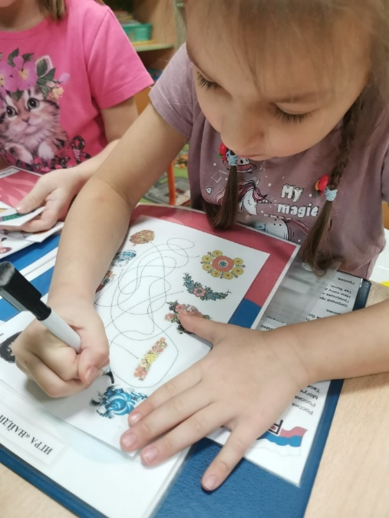
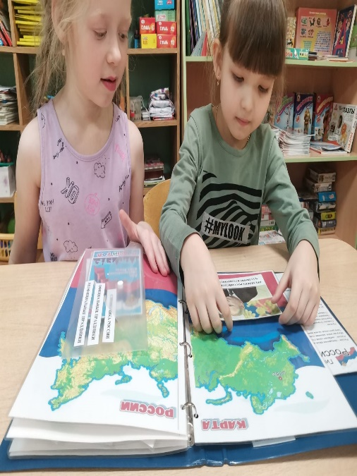
В нашем Лэпбуке, который мы создали совместно с детьми, поместилось много информации в очень привлекательной, интересной и красочной форме. Но каждый может сделать его по-своему усмотрению и поместить туда ту информацию, которая нужна в данный момент. И по мере изучения добавлять и усложнять информацию. Дети группы очень бережно относятся к продукту своего творчества и с гордостью рассказывают и показывают его.

Slide 16
Литература:
Ветохина А.Я. Нравственно-патриотическое воспитание детей дошкольного возраста
Микяева Н.А. Нравственно-патриотическое воспитание
Носова Е.Ю. Использование тематической папки (лэпбук) в организации образовательной деятельности детей дошкольного возраста / Е.Ю. Носова, Т.В. Федорова // Продуктивное обучение: опыт и перспективы: материалы IX Международной научной конференции.
Новикова Е.В. Лэпбук как средство обучения детей дошкольного возраста в условиях ФГОС [Электронный ресурс]
Шаповалова С.Е. Лепбук своими руками для детского сада [Электронный ресурс].
Интернет ресурсы

Slide 17
Спасибо за внимание!

